Slide 1

SARLAFT
Sistema de Administración del Riesgo de Lavado de Activos y de la Financiación del Terrorismo.
OFICIAL DE CUMPLIMIENTO

Slide 2
Agenda
01
EL SARLAFT
02
GENERALIDADES
02
03
POLÍTICAS
04
03
MECÁNISMOS
05
BUENAS PRÁCTICAS
04

Slide 3
SARLAFT
Sistema de Administración del Riesgo de Lavado de Activos y de la Financiación del Terrorismo

Slide 4
Bienvenidos!!
“
Es importante saber que el lavado de activos es un fenómeno actual, que involucra a empresas nacionales e internacionales, canalizando los recursos de actividades ilícitas, logrando una desestabilización social y afectando así la reputación económica del país.
“
Fuente: UIAF (Unidad de información y análisis financiero)

Slide 5
S
Conjunto de partes y elementos organizados y relacionados que tiene como objetivo prevenir el lavado de activos y la financiación del terrorismo.
Sistema
A
Es el proceso de planificar, organizar, dirigir y controlar las actividades de la organización para prevenir el lavado de activos y la financiación del terrorismo.
Administración
R
Es la posibilidad de que ocurra un evento, impedimento, obstáculo, problema u oportunidad, lo que puede incidir en los logros u objetivos de la organización
Riesgos
L
Es el proceso mediante el cual las organizaciones criminales buscan dar apariencia de legalidad a los recursos provenientes de sus actividades ilícitas
Lavado
A
Son los bienes, derechos y recursos económicos que dispone o dispondrá una persona natural o jurídica que genera un beneficio futuro.
Activos
F
Financiación
La colecta o las provisiones de fondos por cualquier medio, directo o indirecto, con la intención, o en el entendimiento de que los mismos serán usados en actos terroristas o para financiar grupos terroristas
T
Terrorismo

Slide 6
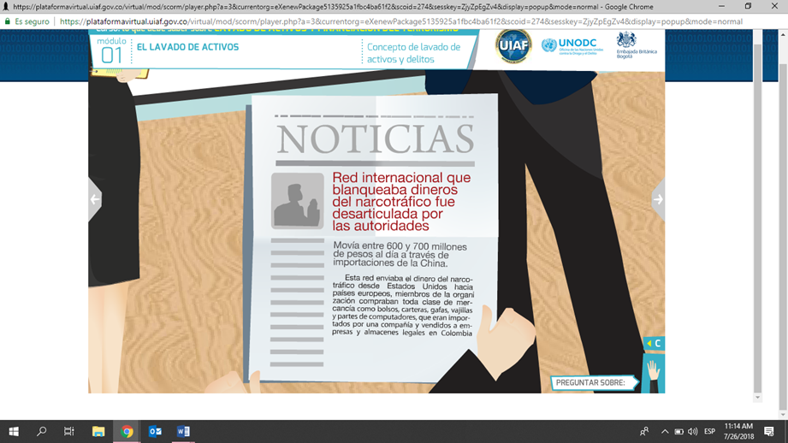
Noticias
ÚLTIMA HORA
¿Qué es el Lavado de Activos?
Es básicamente la modalidad mediante la cual las organizaciones criminales tratan de dar apariencia de “legalidad” a recursos de origen ilícito.
Problemática
NOTICIAS NACIONAL
El lavado de activos está orientado al secreto, el cual dificulta el análisis económico, ya que los lavadores de activos utilizan diferentes sectores de la economía y tipos de operaciones para encubrir sus ganancias ilícitas.
Fuente: UIAF (Unidad de información y análisis financiero)

Slide 7

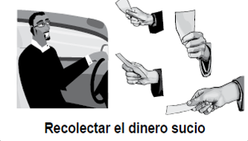
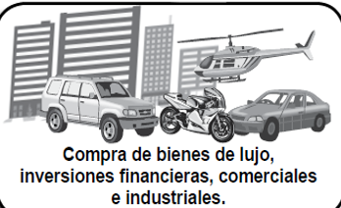
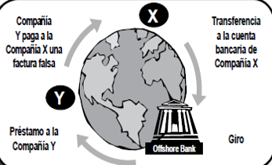
Etapas del Lavado de Activos
Colocación
Ocultamiento
Integración
Fuente: Oficina de las Naciones Unidas contra la Droga y el Delito

Slide 8
GENERALIDADES

Slide 9






Impacto en la sociedad
Sensibilización frente al fenómeno
DISTORSIÓN
CORRUPCIÓN
01
Dificulta la asignación eficiente de recursos en la economía y DISTORSIONA los precios de los bienes de consumo.
Incrementa y fomenta la CORRUPCIÓN en el sector público y privado.
RIESGO
CREDIBILIDAD
Incrementa el RIESGO de inestabilidad económica y aumenta el riesgo de sanciones legales.
Vulnera la capacidad institucional del estado. Disminuye la confianza.
CRECIMIENTO
COMPETENCIA
03
Promueve la COMPETENCIA desleal
Genera problemas para logar un CRECIMIENTO económico real y sostenible
Fuente: UIAF (Unidad de información y análisis financiero)

Slide 10






Magnitud económica LA/FT
Con los 16 billones anuales de recursos ilícitos, se podrían obtener los siguientes beneficios en la economía.
Legislación
REFORMA
TRIBUTARIA
Vivienda
Se hubieran evitado las últimas 9 reformas tributarias .
Vías
Cupos
Camas
Empleo
Fuente: UIAF (Unidad de información y análisis financiero)

Slide 11
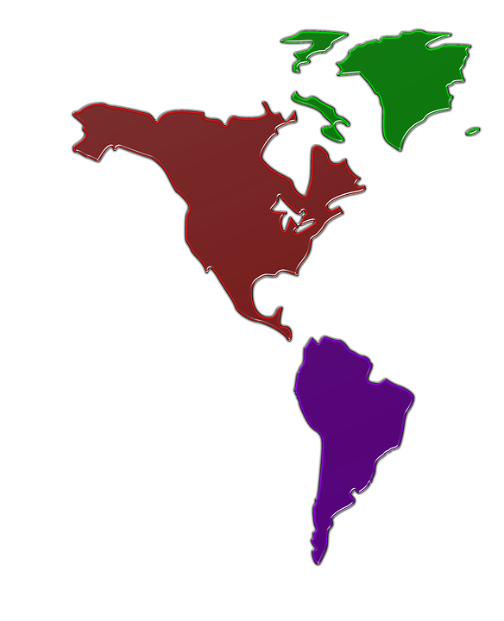

Magnitud económica LA/FT
Miami
Vías
Se podrían construir
7 mil kilómetros de vías
aproximadamente
3790 km
Buenos Aires
Fuente: UIAF (Unidad de información y análisis financiero)

Slide 12



Magnitud económica LA/FT
Camas
Se podrían adquirir 5.900.000
camas eléctricas hospitalarias nuevas.
Fuente: UIAF (Unidad de información y análisis financiero)

Slide 13

Magnitud económica LA/FT
Viviendas
Se iniciaría la construcción de 800.000 Viviendas de
Interés Social, que
Beneficiarían a 3.200.000
colombianos
Fuente: UIAF (Unidad de información y análisis financiero)

Slide 14

Magnitud económica LA/FT
Cupos
Se podría generar
10.700.000 cupos
escolares
Fuente: UIAF (Unidad de información y análisis financiero)

Slide 15
Magnitud económica LA/FT
Empleos
Se generarían 2 millones de
empleos
Fuente: UIAF (Unidad de información y análisis financiero)

Slide 16






Normas Internacionales
Comité de Supervisión
Bancaria de Basilea
GAFI
Grupo EGMONT
1975
1988
1989
1990
1995
1996
Convención de las Naciones Unidas contra el Trafico Ilícito de Estupefacientes y Sustancias Psicotrópicas (Viena)
Diseño de las 40 Recomendaciones para la prevención del Lavado de Activos (GAFI).
Revisión de las 40 Recomendaciones para la prevención del Lavado de Activos
Fuente: UIAF (Unidad de información y análisis financiero)

Slide 17






Normas Internacionales
Ley 526 de 1999 – Creación UIAF
9 Recomendaciones
de financiación del terrorismo
Revisión de las 40
recomendaciones de
LA y las 9 recomendaciones de FT
1999
2000
2001
2003
2006
2012
Convención de las Naciones Unidas contra la Delincuencia Organizada (Palermo)
Revisión de las 40 Recomendaciones de Lavado de Activos (GAFI) y 9 recomendaciones de FT.
Revisión y unificación de las 40+9 recomendaciones del GAFI
Fuente: UIAF (Unidad de información y análisis financiero)

Slide 18
Normatividad Nacional
Articulo 102 al 107 del Estatuto Orgánico del Sistema Financiero (Decreto 663 de 1993).
Ley 526 de 1999.
Ley 1121 de 2006
1993
1995
1999
2000-2004
2006
2011
Articulo 42 y 43 de la ley 190 de 1995
Decreto Reglamentario 1497 de 2002- Decreto 3420 de 2004-
Código penal: Articulo 323 y 345
Fuente: UIAF (Unidad de información y análisis financiero)

Slide 19
Lavado de Activos (LA)
Articulo 323 - Código Penal
Quien directa o indirectamente:
Administre!
Resguarde!
Invierta!
custodie!
Transforme!
Adquiera!
Almacene!
Transporte!
Conserve!
Verbos rectores
Fuente: UIAF (Unidad de información y análisis financiero)

Slide 20

Lavado de Activos (LA)
Articulo 323 - Código Penal
Incurrirá en
Diez (10) a treinta (30) años de prisión y
multa de mil (1.000) a
cincuenta mil (50.000)
SMMLV

Slide 21
Financiación del Terrorismo (FT)
Articulo 345 - Código Penal
Quien directa o indirectamente:
Mantenga!
Reciba!
Provea!
custodie!
Administra!
Organiza!
Aporte!
Apoye!
Recolecta!
Promueva!
Financie!
Entrega!
Sostenga!
Verbos rectores
Fuente: UIAF (Unidad de información y análisis financiero)

Slide 22
Financiación del Terrorismo (FT)
Articulo 345 - Código Penal
Incurrirá en
Prisión de trece (13) a
veintidós (22) años y
multa de mil trecientos
(1.300) a quince mil (15.000) SMMLV

Slide 23
Circular Externa 04 del 2017
Numeral 2.2.4 Estructura Organizacional
Establecer, asignar facultades y funciones en relación con:
Identificación
Políticas
Medición
Procedimientos
Numeral 2.1. - Etapas
Numeral 2.2.Elementos
Control
Documentación
Monitoreo
Estructura Organizacional
Órganos de control
Infraestructura tecnológica
Divulgación de la información
Capacitación
Circular Externa 04 del 2017- Superintendencia de la Economía Solidaria

Slide 24
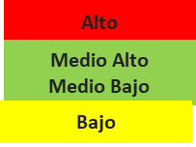
Etapas del SARLAFT
Alcance del sistema de administración del riesgo de LA/FT
IDENTIFICACIÓN
MEDICIÓN
Mide la posibilidad y probabilidad de materialización del riesgo inherente de LA/FT frente a cada uno de los factores de riesgo y sus riesgos asociados.
Identifica los riesgos de LA/FT inherentes al desarrollo de las actividades de la Cooperativa
B
A
C
D
CONTROL
MONITOREO
Monitorea la evolución del perfil de riesgo consolidado y por factor de riesgo del sistema
Controla el riesgo identificado y medido, es decir, adoptar medidas conducentes para mitigar el riesgo inherente
Riesgo
Inherente
Control
Riesgo
Residual
Circular Externa 04 del 2017- Superintendencia de Economía Solidaria

Slide 25

Elementos del SARLAFT
Alcance del sistema de administración del riesgo LA/FT
CAPACITACIÓN
POLÍTICAS
DIVULGACIÓN DE INFORMACIÓN
PROCEDIMIENTOS
INFRAESTRUCTURA TECNOLÓGICA
DOCUMENTACIÓN
ÓRGANOS DE CONTROL
ESTRUCTURA ORGANIZACIONAL

Slide 26
Elementos del SARLAFT
Alcance del sistema de administración del riesgo LA/FT
POLÍTICAS
Son los lineamientos que debe adoptar COSMEPOP en relación con el SARLAFT y deben orientar la actuación de los empleados para el funcionamiento de sistema.
PROCEDIMIENTOS
COSMEPOP estableció procedimientos de ejecución y control, permitiendo la implementación y funcionamiento de las etapas y los elementos del SARLAFT.
DOCUMENTACIÓN
COSMEPOP cuenta con documentos y registros bajo estándares de integridad, oportunidad, confiabilidad y disponibilidad de la información
ESTRUCTURA ORGANIZACIONAL
COSMEPOP estableció y asignó facultades y funciones en relación con las distintas etapas y elementos del SARLAFT.

Slide 27
Elementos del SARLAFT
Alcance del sistema de administración del riesgo LA/FT
ÓRGANOS DE CONTROL
COSMEPOP estableció y asignó facultades y funciones en relación con las distintas etapas y elementos del SARLAFT, para los órganos de control.
INFRAESTRUCTURA TECNOLÓGICA
COSMEPOP, cuenta con las herramientas tecnológicas para soportar los procesos del SARLAFT
DIVULGACIÓN DE LA INFORMACIÓN
COSMEPOP promueve la creación de programas de divulgación que incluye el despliegue de la información, con el fin de cerrar brechas en el conocimiento y aplicación del SARLAFT.
CAPACITACIÓN
COSMEPOP ha definido programas de capacitación dirigido a las partes interesadas para el cumplimiento del SARLAFT

Slide 28




Riesgos Asociados
Son las consecuencias en que podría incurrir COSMEPOP.
RIESGO
RIESGO
RIESGO
RIESGO
REPUTACIONAL
OPERATIVO
LEGAL
CONTAGIO
Posibilidad de perdidas por desprestigio, mala imagen, publicidad negativa, cierta o no, respecto a COSMEPOP y sus prácticas de negocio
Posibilidad de perdidas por deficiencias, fallas o inadecuaciones, en el recurso humano, los procesos, la tecnología, la infraestructura o por acontecimientos externos.
Posibilidad que COSMEPOP sea sancionada o multada u obligada a indemnizar daños por el incumplimiento de normas o regulaciones.
Posibilidad de perdida que COSMEPOP pueda estar expuesta, directa o indirectamente por una acción o experiencia de un relacionado o asociado

Slide 29
Esquema LA/FT
Esquema tradicional de lucha contra LA/FT
1
PREVENCIÓN
La construcción de cultura, a través de campañas audiovisuales y la generación de la normatividad por medio de la cual, los diferentes supervisores imparten instrucciones para implementar mecanismos que permitan administrar el riesgo de LA/FT.
Superintendencia de la Economía Solidaria
2
DETECCIÓN
Es la identificación de las organizaciones criminales y los recursos de origen ilícito, por medio de los mecanismos e instrumentos de las autoridades judiciales y del ROS.
Unidad de Análisis Financiero (UIAF)
3
INVESTIGACIÓN
Proceso judicial donde la información identificada por las autoridades competentes, acerca de un ilícito relacionado con LA/FT, se convierten en elementos probatorios y evidencia física para ser presentados en juicio.
Fiscalía General de la Nación
4
JUZGAMIENTO
El análisis y valoración de la evidencia presentada por las autoridades judiciales, buscando obtener las sentencias condenatorias y extinción de dominio
Jueces de la Republica
Fuente: UIAF (Unidad de información y análisis financiero)

Slide 30
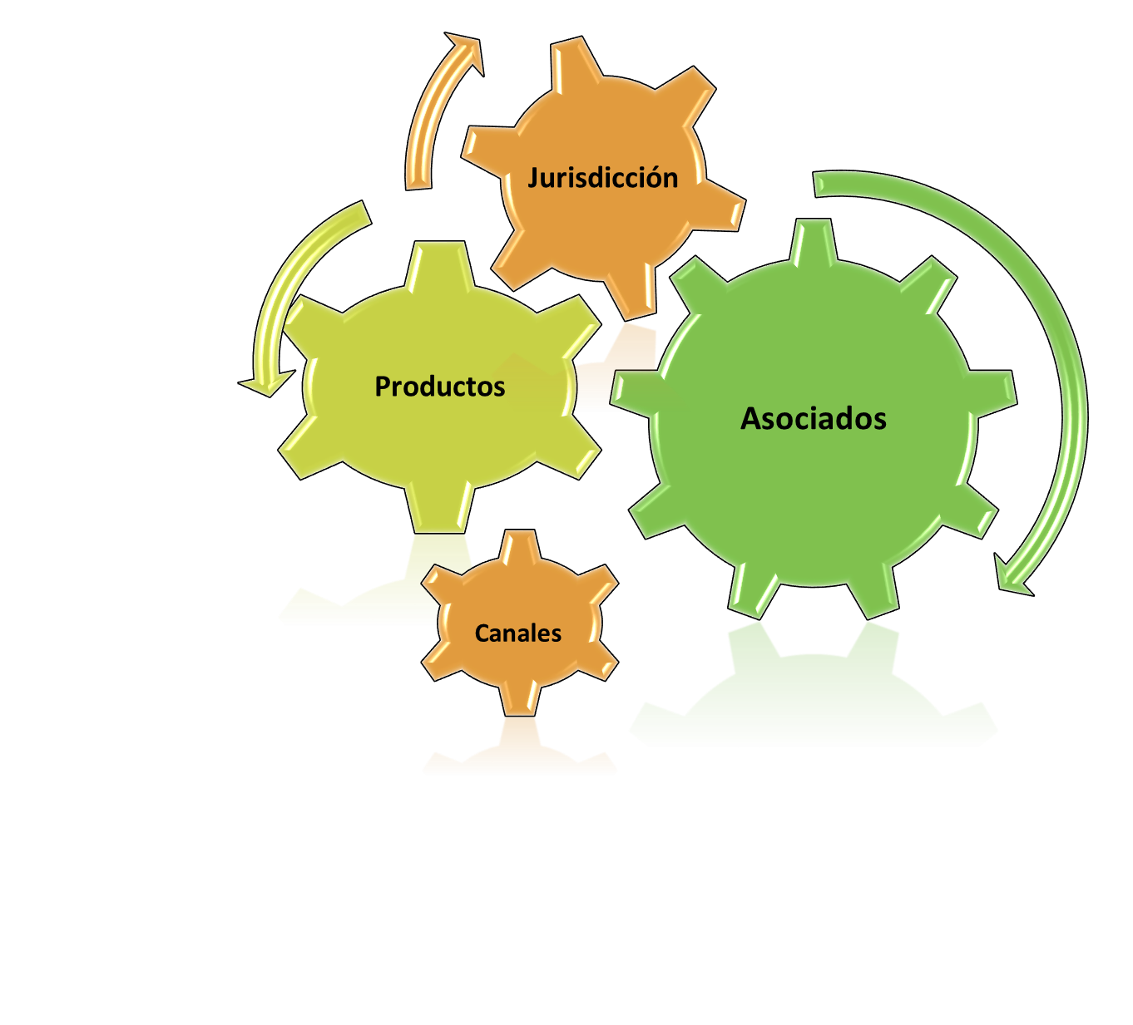
Factores de riesgos LA/FT
¿En que jurisdicciones me encuentro
ubicado?
Terceros
Proveedores
¿Cuáles son los tipos de
productos?
Colaboradores
¿Qué canales
Tx dispongo para
mis asociados?
Circular Externa 04 del 2017- Superintendencia de Economía Solidaria

Slide 31
Unidad de Inteligencia y Análisis Financieros
La UIAF esta orientada a prevenir y detectar las prácticas asociadas con el LA.
Atiende: requerimientos de autoridades nacionales y unidades de inteligencia financiera de otros países.
Realiza: informes de inteligencia financiera con destino a la FGN, estudios de tipologías y nuevos sectores afectados al LA/FT
Contribuye: iniciativas legislativas a un efectivo control del LA/FT en el ordenamiento jurídico
Participa: en la formulación de políticas para la prevención y detección del LA/FT
Rinde: informes solicitados por Ministerios.
Trabaja: con la autoridades relacionadas para fortalecer el sistema de prevención y detección de estos ilícitos.
Actividades UIAF

Slide 32
Sistema Antilavado Nacional
Comunicar a las autoridades competentes para ejercer la acción de extinción del derecho de dominio, cualquier información pertinente y relevante sobre LA/FT
3ra Etapa
2da Etapa
Centralizar, sistematizar y analizar la información que pueda resultar vinculada con operaciones de LA
Recaudo, recolección y recibo por parte de entidades privadas y publicas de información sobre LA/FT
1ra Etapa

Slide 33
POLÍTICAS

Slide 34
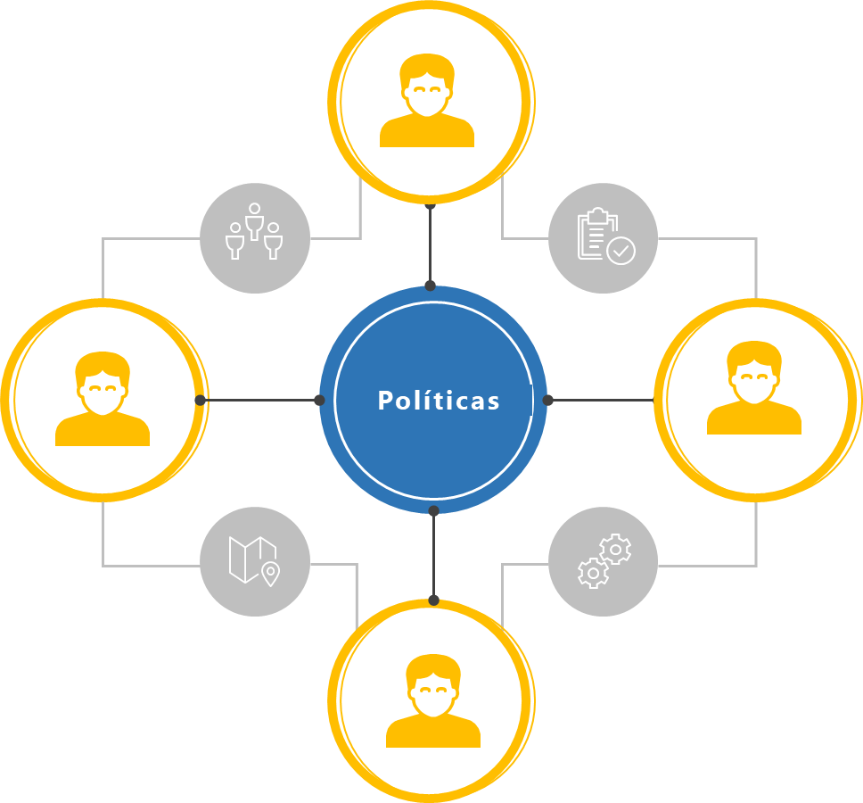
Políticas COSMEPOP
Estas políticas están conformadas por:
Políticas generales e institucionales para la administración del riesgo de LA/FT, políticas para el Oficial de cumplimiento y políticas para las etapas del SARLAFT.
COSMEPOP diseñó políticas para el conocimiento de colaboradores, asociados, proveedores y/o terceros, y demás partes interesadas.

Slide 35
MECANISMOS

Slide 36
Herramientas de prevención y detección LA/FT
Note
Información relevante
Identificar la actividad
económica, volumen y
características de las
transacciones.
Conocimiento asociado, colaboradores, proveedores y/o terceros:
Son todas las personas naturales y
jurídicas con las cuales se tiene una
relación contractual o comercial vigente.
Implica la recolección de información,
movimientos financieros, origen de
recursos y movimientos transaccionales para identificar posibles Operaciones
Inusuales y determinar Operaciones
Sospechosas.
Debe realizarse con mayor responsabilidad y compromiso por parte de todos los empleados y personas que intervienen en el proceso.

Slide 37

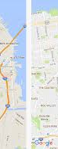

Herramientas de prevención y detección de LA/FT
Con el objetivo de reducir la probabilidad y mitigar el Impacto del
riesgo de LA/FT, COSMEPOP reconoce que es importante
CONOCER al asociado y para ello ha diseñado mecanismos
tales como:
Conocimiento del asociado, colaboradores, proveedores y/o terceros:
Formulario de vinculación -Soportes
Validación de la información
Consulta en listas:
Verificación de referencias, datos financieros y datos generales
vinculantes y restrictivas

Slide 38
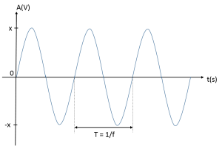
Instrumentos
Señales de alerta
Señal de alerta
Indicadores cualitativos o cuantitativos que le permiten a
COSMEPOP inferir o identificar comportamientos que se salen de los parámetros definidos previamente
como normales.

Slide 39





Señales de alertas
Por ejemplo
Comportamiento transaccional por fuera de la capacidad económica del asociado.
El asociado no proporciona la información o documentación soporte.
Asociado realiza prepagos de créditos por fuera de su capacidad económica y no justifica el origen de los recursos.
El asociado proporciona información falsa.

Slide 40
Mecanismos
Operaciones Inusuales y Operaciones Sospechosas
Operación Inusual
Cuantía o características que NO guarda relación con la actividad económica de los asociados, que por su número, por las cantidades transadas o por sus características particulares, se salen de los criterios y parámetros de normalidad establecidos por COSMEPOP.

Slide 41

Mecanismos
Operaciones Inusuales y Operaciones Sospechosas
Operación sospechosa
La confrontación de las operaciones detectadas como inusuales, con la información acerca de los asociados y de los mercados donde actúa, debe permitir, conforme a los criterios objetivos previamente establecidos por COSMEPOP, determinar si una operación es
o no razonable, es decir, es sospechosa.

Slide 42
Reportes
Internos y Externos
Son aquellos reportes que COSMEPOP remite a la UIAF, de conformidad con lo establecido en la Hoja Técnica “Reportes externos”.
REPORTES EXTERNOS
REPORTES INTERNOS
Son los que se gestionan internamente en COSMEPOP, son remitidos por Oficial de Cumplimiento o cualquier empleado que tenga conocimiento de una posible operación inusual o tema relacionada con el SARLAFT.

Slide 43
Reportes Externos
UIAF
Reporte de operaciones sospechosas – ROS
  Reporte de ausencia operaciones sospechosas o ROS.
Reporte de transacciones en efectivo
  Reporte de transacciones individuales y múltiples en efectivo
    Reporte de ausencia de transacciones en efectivo

Slide 44
BUENAS PRÁCTICAS

Slide 45
Buenas Prácticas
Entre las buenas prácticas es recomendable:
PREVENCIÓN
CONOCIMIENTO
IDENTIFICACION
Prevenir el riesgo del LA/FT, tener las políticas claras, establecer mecanismos de monitoreo y control.
Conocer el imparto del LA/FT, capacitación, cumplir con los procedimientos.
Identificar roles y responsabilidades, conocer los factores de riesgos y aplicar procedimientos para el conocimiento del asociado
DOCUMENTACION
CULTURA
Documentar las políticas y procedimientos, actualizar el manual, documentar las operaciones, conservar la documentación suministrada
Generar cultura organizacional para cumplir con los requisitos SARLAFT

Slide 46

Para tener en cuenta.
Lavado de activos
Revisar permanentemente la regulación, referentes internacionales y mejores prácticas de otros sectores frente al riesgo de LA/FT.
01
Generalidades
02
Las organizaciones delictivas dedicadas al lavado de activos, involucran sin ningún escrúpulo a mujeres y niños con el único fin de obtener directa o indirectamente un beneficio económico.
03
Conocimiento
Conocer a los asociados o demás partes interesadas significa comprender sus movimientos financieros, contactos, montos manejados, productos que maneja, entre otros.
04
Conciencia
La prevención del riesgo de LA/FT, no es una responsabilidad exclusiva del Oficial de Cumplimiento, si no, de todos los colaboradores en COSMEPOP.

Slide 47
GRACIAS

